Slide 1
Physique-chimie
2nde
Thème 1 : La Santé
Chapitre 1 : Analyse de signaux périodiques
Sylvain Grégoire
Année scolaire 2015-2016

Slide 2
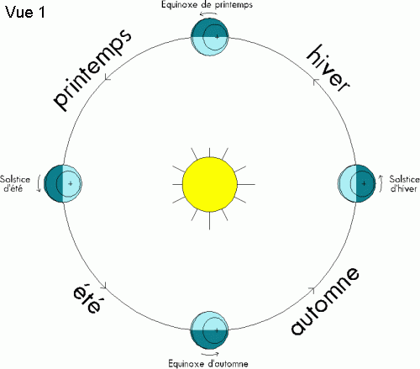
2
1) Chapitre 1 : Analyse des signaux périodiques
I- Phénomène périodique
Exemples :
Phénomène périodique
2) Caractéristiques des signaux périodiques
3) Oscilloscope
4) Signaux anatomiques
Rotation de la Terre
Battements du cœur
Rotation des aiguilles d’une montre
Un phénomène est dit périodique s’il se renouvelle régulièrement dans le temps.
Physique-chimie
2nde

Slide 3
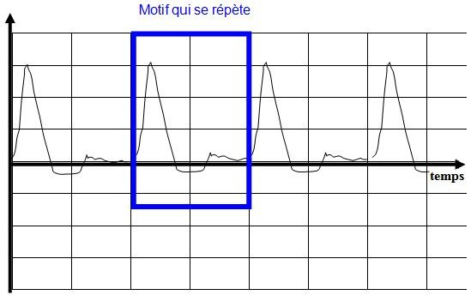
3
1) Chapitre 1 : Analyse des signaux périodiques
Possibilité d’en observer sous forme de signaux électriques
Rappel de 3ème :
Un signal périodique est un signal électrique dont la tension prend les mêmes valeurs sur des intervalles de temps réguliers. La plus petite partie du signal permettant de le reproduire est appelé motif élémentaire.
Cours pdf
Phénomène périodique
2) Caractéristiques des signaux périodiques
3) Oscilloscope
4) Signaux anatomiques
Physique-chimie
2nde

Slide 4
4
1) Chapitre 1 : Analyse des signaux périodiques
II- Caractéristiques des signaux périodiques
A- Paramètres temporels
Considérons 2 cours de physique par semaine,
La période correspondra au temps qui sépare 2 cours, soit ½ semaine en moyenne.
Phénomène périodique
2) Caractéristiques des signaux périodiques
3) Oscilloscope
4) Signaux anatomiques
La période -> Temps qui s’écoule avant qu’un motif élémentaire ne se répète.
Se note T et s’exprime en secondes.
Physique-chimie
2nde

Slide 5
5
1) Chapitre 1 : Analyse des signaux périodiques
II- Caractéristiques des signaux périodiques
A- Paramètres temporels
Considérons toujours 2 cours de physique par semaine
La fréquence correspondra au nombre de cours par semaine, soit 2 cours par semaine.
Phénomène périodique
2) Caractéristiques des signaux périodiques
3) Oscilloscope
4) Signaux anatomiques
La fréquence -> nombre de périodes par unité de temps. Se note f et s’exprime:
f = 1/T ,
T exprimée en secondes (s).
f exprimée en s⁻¹ = hertz (Hz)
Physique-chimie
2nde

Slide 6
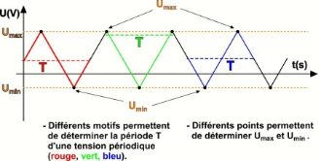
6
1) Chapitre 1 : Analyse des signaux périodiques
B- Paramètres électriques
Si U_{min} = - U_{max}, U_{max} est l’amplitude du signal
Phénomène périodique
2) Caractéristiques des signaux périodiques
3) Oscilloscope
4) Signaux anatomiques
Tension maximale du signal (Umax) et minimale (Umin).
Exprimées en Volts (V)
Physique-chimie
2nde

Slide 7
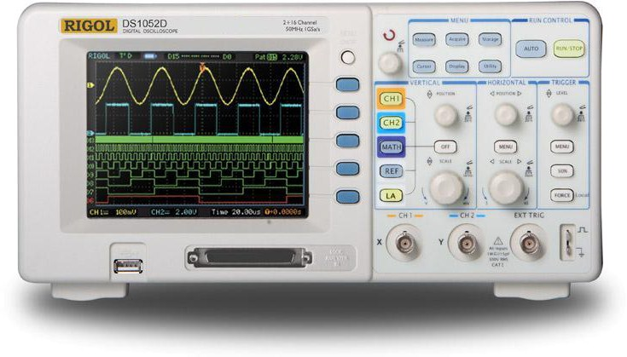
7
1) Chapitre 1 : Analyse des signaux périodiques
III- L'oscilloscope
Phénomène périodique
2) Caractéristiques des signaux périodiques
3) Oscilloscope
4) Signaux anatomiques
Permet de représenter la tension d'un signal électrique quelle que soit sa nature.
Physique-chimie
2nde

Slide 8
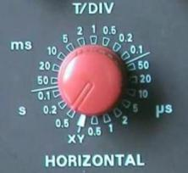
8
1) Chapitre 1 : Analyse des signaux périodiques
A- Sensibilité horizontale ou vitesse de balayage
Phénomène périodique
2) Caractéristiques des signaux périodiques
3) Oscilloscope
4) Signaux anatomiques
Il s'agit de l'échelle horizontale, c'est-à-dire le temps que met le spot à parcourir 1 division (carreau). Elle se note Sh ou B et s’exprime en s/div.
Physique-chimie
2nde

Slide 9
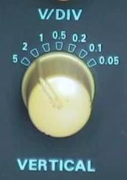
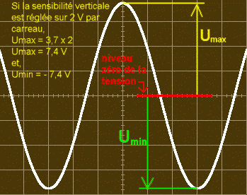
9
1) Chapitre 1 : Analyse des signaux périodiques
B- Sensibilité verticale
Phénomène périodique
2) Caractéristiques des signaux périodiques
3) Oscilloscope
4) Signaux anatomiques
Il s'agit de l'échelle verticale, c'est-à-dire la tension représentée par 1 division (carreau). Elle se note Sv et s’exprime en V/div.
Physique-chimie
2nde

Slide 10
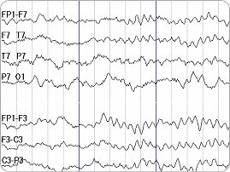
10
1) Chapitre 1 : Analyse des signaux périodiques
III- Signaux anatomiques
Le corps humain présente de nombreux phénomènes périodiques observables électriquement :
Electrocardiogramme ; battements du cœur
Electroencéphalogramme ; activité du cerveau
Electromyogramme ; activité des muscles
Phénomène périodique
2) Caractéristiques des signaux périodiques
3) Oscilloscope
4) Signaux anatomiques
Physique-chimie
2nde

